Slide 1
Trabajo práctico N°1
Análisis exploratorio de un dataset de
precios de propiedades
-Alejo Di Lelle
-Mariano Fernandez Ferreyra
-Martina Garcia
-Rafael Giordano
-Alejo Paulisich Bustelo

Slide 2
Problemática a la que nos enfrentamos
Nos encontramos con un dataset con datos crudos extraídos de la plataforma/página web de properati, por lo cual debemos analizar que esos datos estén completos, bien cargados y que las variables tengan un sentido y utilidad.

Slide 3
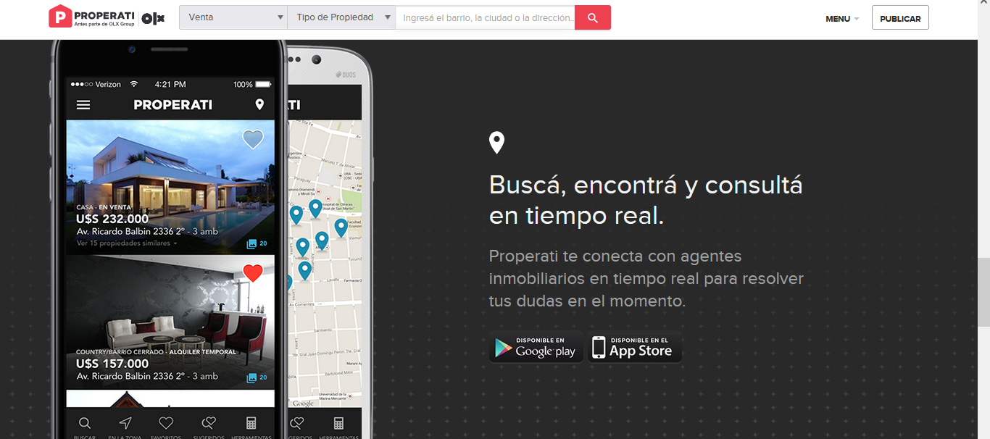

Properati es la plataforma digital de bienes raíces experta en ayudar a las personas a encontrar un nuevo hogar. Esta plataforma inicia su camino en 2012 en Argentina para cambiar la forma en la que se venden inmuebles en Latinoamérica.

Slide 4
¿Qué buscamos hacer con este dataset?
Nuestra tarea es el análisis, limpieza y extracción de datos valiosos para poder aplicar un modelo de machine learning en el cual vamos a predecir el valor de una vivienda, a partir de los datos ingresados de la misma

Slide 5
Objetivos
Efectuar una limpieza del dataset provisto. Particularmente, diseñar estrategias para lidiar con los datos perdidos en ciertas variables.
Realizar un análisis descriptivo de las principales variables.
Crear nuevas columnas a partir de las características dadas que puedan tener valor predictivo.
Demostrar los datos en gráficos para una rápida visualización
Realizar una conclusión de lo expuesto en el trabajo

Slide 6
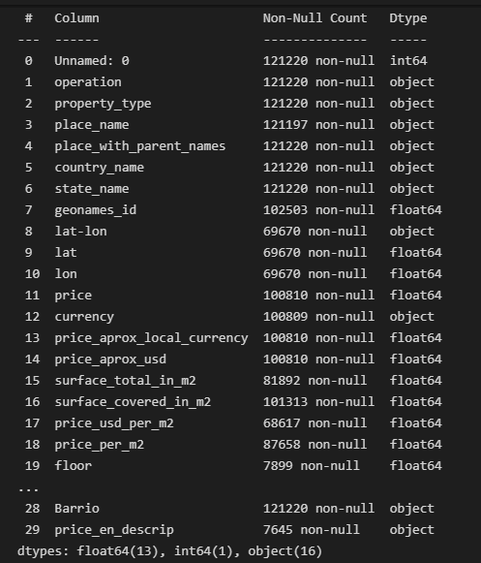
Introducción al dataset
Analizaremos un dataset de “Properati”, una empresa inmobiliaria dedicada a la venta de propiedades.
Contamos con una tabla de 121.220 filas y 25 columnas
Las columnas comprenden datos tanto numéricos, categóricos y de texto.
Vemos que hay muchos datos faltantes para poder imputar directamente lo que nos obliga a hacer un análisis y tratamiento de los mismos.
Hacia un análisis más exhaustivo…

Slide 7
¿A qué nos enfrentamos?
En primer lugar analizamos qué datos tenemos en nuestra base de datos, ¿qué significa cada columna?
Unnamed: Tiene el mismo valor que el índice por lo cual no sería información valiosa para el análisis
operation: Todos los valores iguales a "sell" (departamento en venta) por lo cual es información redundante
property_type: 4 categorías: "apartment", "house", "PH" y "store"
place_name: Contiene los barrios/ciudades donde se encuentran las propiedades
place_with_parent_names: Contiene el detalle de cual es el lugar donde se encuentra la propiedad
country_name: Todos valores igual a "Argentina", por lo cual no es relevante
state_name: Corresponde a la provincia/ciudad donde se encuentra la vivienda
geonames_id: Contiene un id haciendo referencia a la localización geográfica
lat-lon: Concatenación de las coordenadas de la vivienda (latitud y longitud)
lat: Latitud de la propiedad

Slide 8
lon: Longitud de la vivienda
price: Precio de venta de la vivienda
currency: Tipo de moneda en la cual está a la venta de la propiedad
price_aprox_local_currency: Precio aproximado en pesos de la propiedad
price_aprox_usd: Precio aproximado en dólares de la propiedad
surface_total_in_m2: Superficie total en metros cuadrados
surface_covered_in_m2: Superficie cubierta en metros cuadrados
price_usd_per_m2: Precio en dólares por metro cuadrado
price_per_m2: Precio por metro cuadrado en la moneda local
floor: No se logra interpretar a que hacen referencia los datos de esta columna, pisos de la casa o piso del departamento.
rooms: Cantidad de habitaciones que tiene la propiedad
expenses: Cantidad de expensas que se pagan expresada en dinero
properati_url: Enlace a la publicación en la página web de properati
description: Tiene mucha información sobre la propiedad, podemos obtener toda la datos adicionales que los vendedores aportaron a la publicación
title: Título con una breve descripción de la propiedad donde se puede sacar información importante
image_thumbnail: Imagen de la propiedad

Slide 9
Exploración de datos
Vista “panorámica” del DataFrame
Observamos columnas con datos:
Redudantes, por ejemplo operation o country_name que repiten un mismo valor en toda la columna
Bien diferenciados, como property_type, place_name, state_name y otros
Imputados con diferente criterio de cálculo, como price_per_m2
Sin una función clara, como floors
Con diferente unidad de medida, como price y price_per_m2
Calculamos la cantidad de datos nulos en cada columna con data.isnull().sum() para luego comenzar criteriosamente a definir un tratamiento de los mismos, ya sea mediante imputación de datos o eliminación de filas y columnas.

Slide 10
Eliminación de columnas
Columnas no son de utilidad para los objetivos planteados
Decidimos eliminar las columnas image_thumbnail, properati_url, lat-lon, operation, y country_name.
Las columnas image_thumbnail y properati_url tienen enlaces a la publicación de la propiedad y hacia una imagen de la propiedad.
lat-lon : concatena las columnas lat y lon.
operation y country_name no son útiles ya que todos los registros contienen el mismo valor.

Slide 11
Análisis exploratorio
descubrimos a qué nos enfrentamos en cada columna

Slide 12
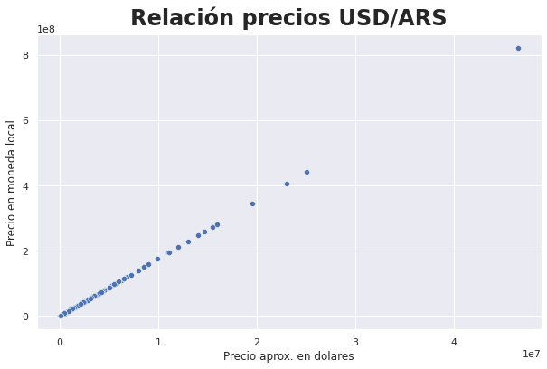
Análisis de las columnas relacionadas al precio
La relación entre price_aprox_local_currency y price_aprox_usd es constante e igual a 17,6445.
La mayoría de las propiedades están en dólares de manera que se decide utilizar el dólar como unidad de moneda.

Slide 13
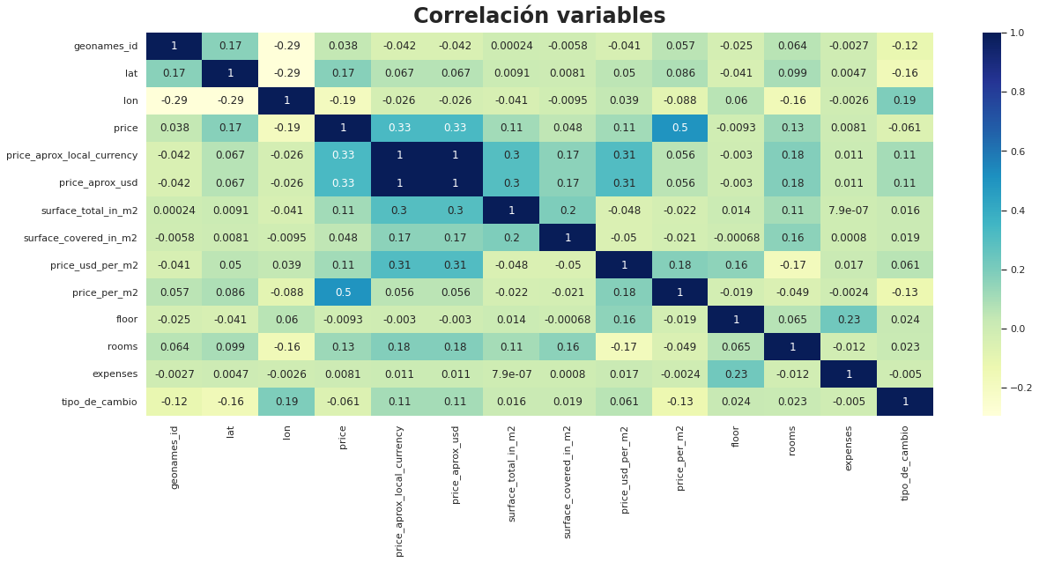
Visualización gráfica del dataset
Correlación entre todas las columnas

Slide 14
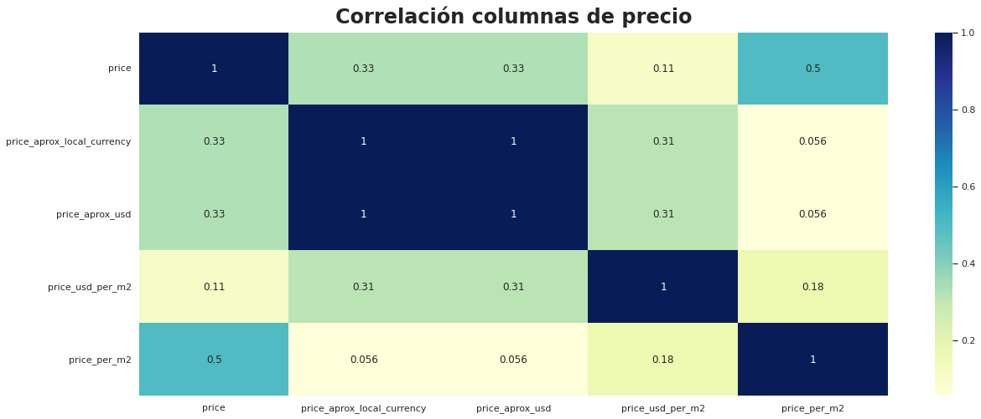
Visualización gráfica del dataset
Correlación entre columnas relacionadas las precio

Slide 15
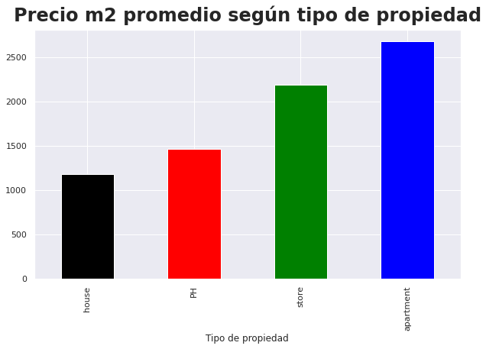
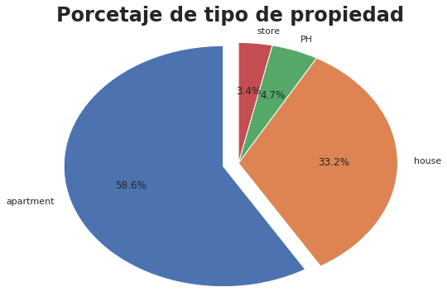
Visualización gráfica del dataset
Precio promedio por metro cuadrado por tipo de propiedad
Distribución porcentual por tipo de propiedad

Slide 16
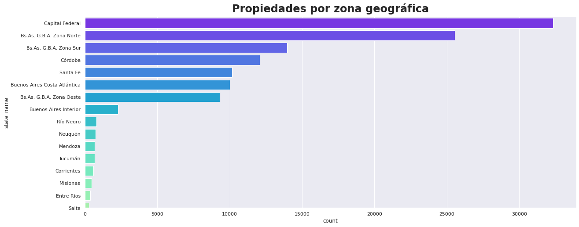
Visualización gráfica del dataset
Countplot cantidad de propiedades que hay por zona/provincia

Slide 17
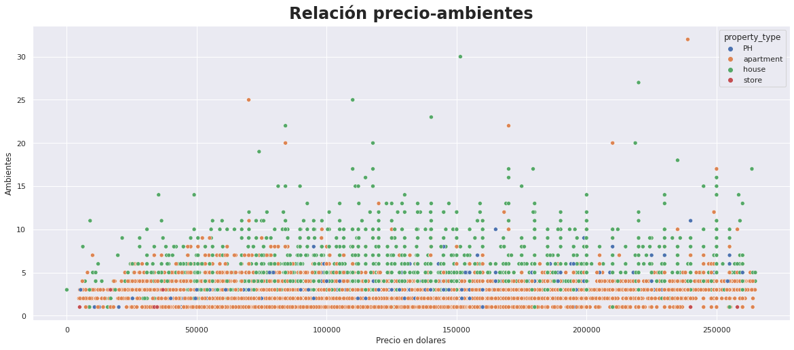
Visualización gráfica del dataset
Correlación entre ambientes y precio *
* filtrado de valores atípicos

Slide 18
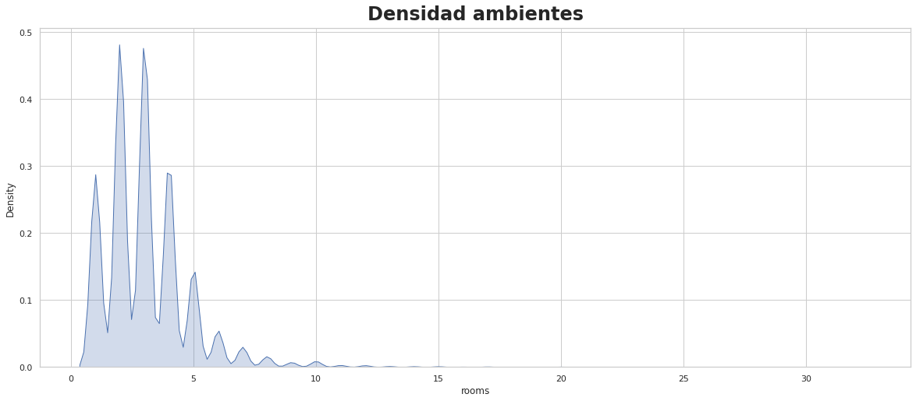
Visualización gráfica del dataset
Kernel Density plot ambientes y superficie

Slide 19
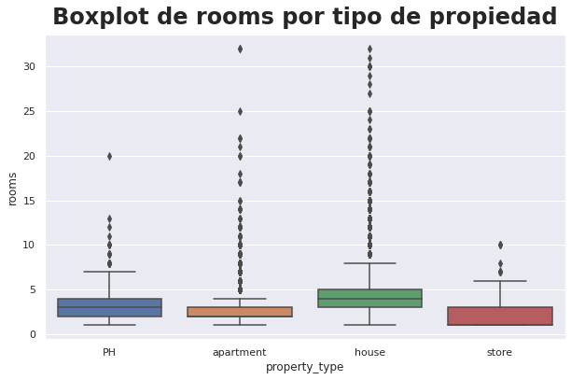
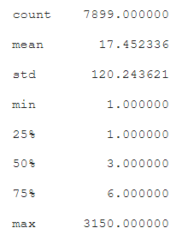
Análisis de datos cargados en 'ROOMS' y ‘FLOOR’
En la columna ‘rooms’ encontramos valores altos que por más que puedan ser de tipos de propiedades especiales, no son de utilidad para el análisis de este trabajo ya que se trata de casos atípicos.
La gran mayoría de propiedades tienen valores bajos de ‘floor’, sin embargo hay algunos valores sorprendentemente altos.
Rooms por tipo de propiedad
Estadísticas de la columna Floor
Outliers?
Outliers?

Slide 20
Tratamiento de datos nulos
Definimos un criterio para trabajar los datos nulos en cada columna

Slide 21
Tratamiento de nulos y corrección de valores erróneos
Accionar por columna
place name reemplazamos los datos usando la columna place_with_parent_names.
geo_names_id: no imputaremos los nulos ya que no conocemos el criterio con el que fueron cargados ni para que sirve el ID
lat, lon: datos geográficos precisos, no imputaremos los nulos
price, currency, aprox_local_currency, aprox_usd: decidimos no predecir precios ya que con esta variable vamos a trabajar luego en el modelo de regresión y buscamos que se asemeje lo máximo posible a la realidad
surface_total_in_m2 y surface_covered_in_m2 : buscando en la descripción logramos imputar valores, tanto nulos como otros mal cargados. Rellenamos valores nulos donde en la columna total habían nulos y en la cubierta no y viceversa, en los casos que correspondía.

Slide 22
Tratamiento de nulos y corrección de valores erróneos
price per m2: calculamos nuevamente esta columna ya que no era claro el criterio con el que se completó originalmente. Además, se tomaba el campo precio sin tener en cuenta que los registros pueden estar en diferente moneda, por ende buscamos homogeneizar dicha información calculando con la columna price_aprox_usd
floor: No es claro el objetivo de la columna, ya sea mostrar el piso en el que se encuentra el departamento o la cantidad de pisos que tiene la propiedad. Por otro lado, encontramos valores atípicos para el tipo de información que debería mostrar la columna. Su gran cantidad de nulos y no poder encontrar en la descripción la información necesaria para completarla nos llevó a pensar que la mejor opción es quitarla del set de datos. Esta columna se podría utilizar en un futuro para un modelo relacionado a apartamentos únicamente
expenses: tiene gran cantidad de nulos, buscamos datos en la descripción para completarla pero igualmente no se logró imputar una cantidad relevante.
rooms: imputamos datos buscando la cantidad de ambientes y habitaciones en la descripción o en el título.
description: tiene solamente dos nulos, esta columna nos sirvió para poder buscar diferentes datos que luego utilizamos en el análisis y posteriormente en el modelo.

Slide 23
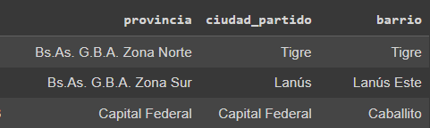
Place_with_parent_names
Análisis columna y división de secciones
La columna place_with_parent_names contiene información sobre la zona geográfica donde se encuentra la propiedad. Sin embargo, el grado de detalle de la columna varía mucho según cada registro e incluso según la región.
Por ejemplo, el caso de Buenos Aires es diferente al del resto de las provincias del país, ya que se divide la provincia en Zona Sur, Norte, y Oeste del AMBA, luego por Interior y Costa Atlántica.
Por otro lado, la división de las secciones separadas por “|” no es igual para todas las regiones, por ejemplo el caso de la capital se divide |país|capital|barrio mientras que el resto de las regiones se divide |país|provincia|ciudad|barrio.
Por estas razones tuvimos que definir criterios especiales para ciertos casos a la hora de trabajar con esta columna para dividirla y llevar esa información a las columnas provincia, ciudad_partido, y barrio.
Luego reemplazamos los valores nulos de la columna 'place_name' por los valores de la columna ciudad_partido creada a partir de la columna 'place_with_parent_names'

Slide 24
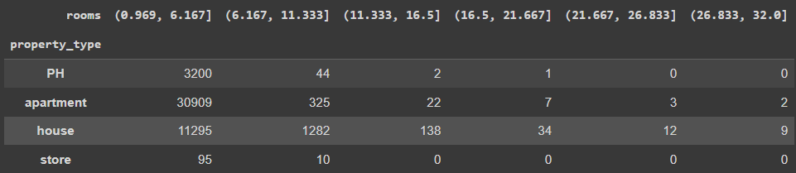
ROOMS
Análisis y tratamiento de nulos
Para trabajar esta columna primero analizamos los datos que encontramos, dividiendo por tipo de propiedad para entender mejor los casos atípicos.
Tanto ‘apartment’ como ‘house’ donde se encontraron más de 20 rooms fueron eliminados ya que pueden traer complicaciones para el modelo, y en la descripción encontramos que se trata de ventas de complejos completos, o no tienen una explicación y parecen ser incorrectos.
Por otro lado, utilizamos expresiones regulares para buscar en ‘description’ si había alguna información adicional que nos permita rellenar registros nulos.

Slide 25
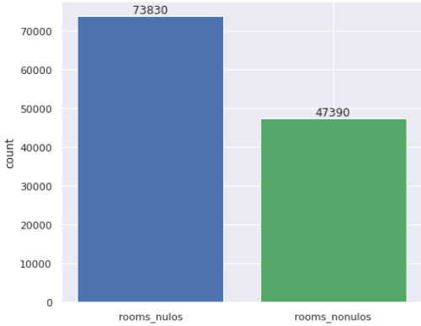
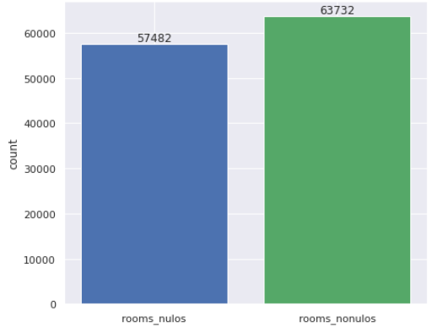
ROOMS
Análisis y tratamiento de nulos
Antes
Después

Slide 26
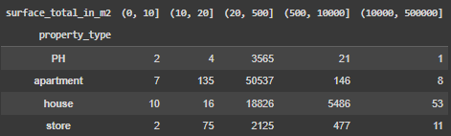
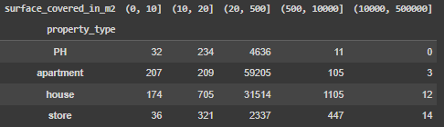
Surface_total_in_m2 y surface_covered_in_m2
Análisis y tratamiento de nulos y valores erróneos
Superficie total
Superficie cubierta
Buscamos en la descripción los metros cuadrados totales de las propiedades en su descripción, intentando localizar patrones como: 'ubicado en lote de 450 m2', 'superficie total: 300 m2', '450 metros2 total', 'terreno de 30 m' y sus variantes. Para superficie cubierta se definió un patrón para localizar textos como ‘’20 m2 cubiertos”, “sup cubierta de 10 metros2”, etc.
Con lo obtenido mediante no solo vamos a rellenar los valores faltantes, sino que priorizaremos la información extraída de la 'description' por sobre la cargada en la columna surface, ya que hay muchos registros con valores de superficie cargados que difieren a la descripción (o que son excesivamente grandes) y priorizaremos los que figuran en la columna 'description'.
Repetimos el proceso para la superficie cubierta.

Slide 27
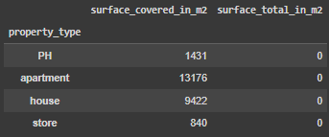
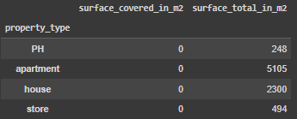
Surface_total_in_m2 y surface_covered_in_m2
Análisis y tratamiento de nulos columnas
Filtramos registros con superficie cubierta no nula y superficie total nula. Luego la inversa.
Evaluamos primero cuántos registros no tienen surface_total cargada pero sí surface_covered, por tipo de propiedad. Completamos usando cubierta para total en los registros que no son del tipo casa. Para las casas que no se encontró múltiples plantas o superficie exterior (por ej: patio) también asumimos qué superficie total es igual a cubierta.
Luego realizamos la relación inversa, donde hay superficie total y no superficie cubierta, y también se cumplen ciertas condiciones y realizamos la imputación a los datos nulos.
Por último, se imputaron como nulos aquellos valores muy grandes o muy chicos que no eran lógicos y provenían de una mala carga o de un mal matcheo con Regex.

Slide 28
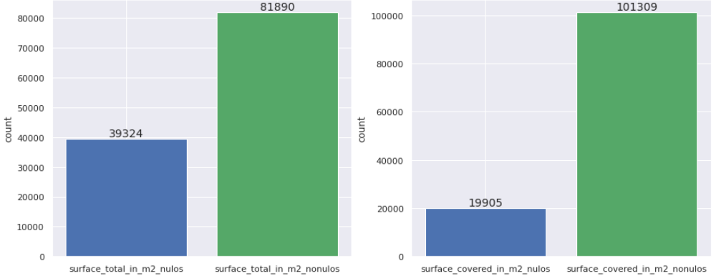
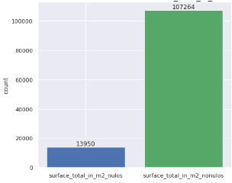
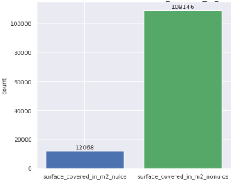
Surface_total_in_m2 y surface_covered_in_m2
Análisis y tratamiento de nulos columnas
Superficie
Total
Antes
Después
Superficie
Cubierta

Slide 29
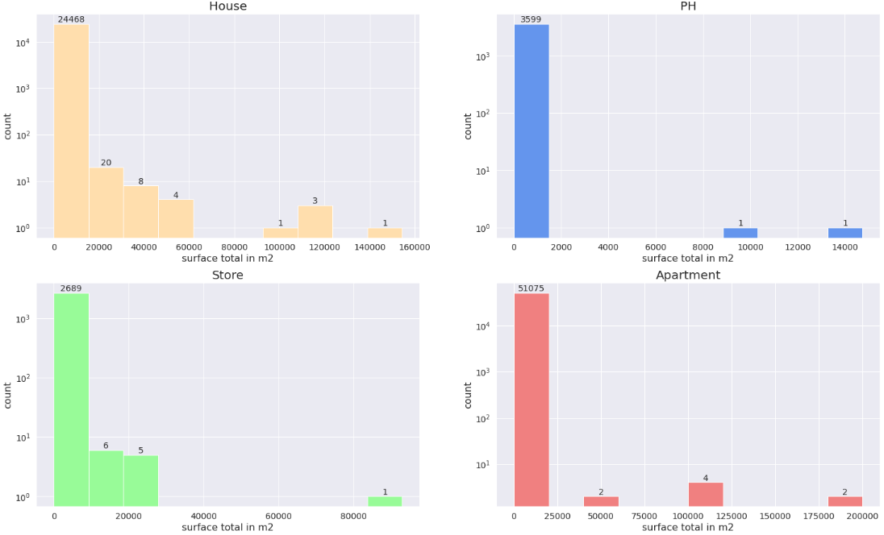
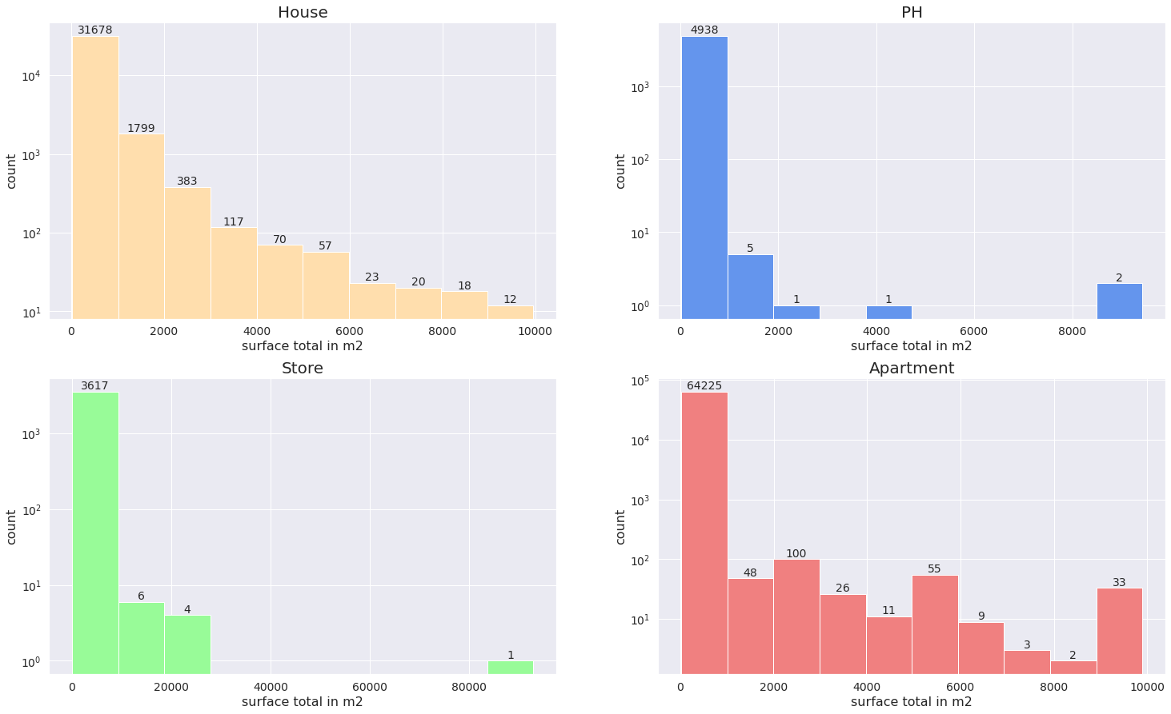
Surface_total_in_m2
Antes
Después

Slide 30
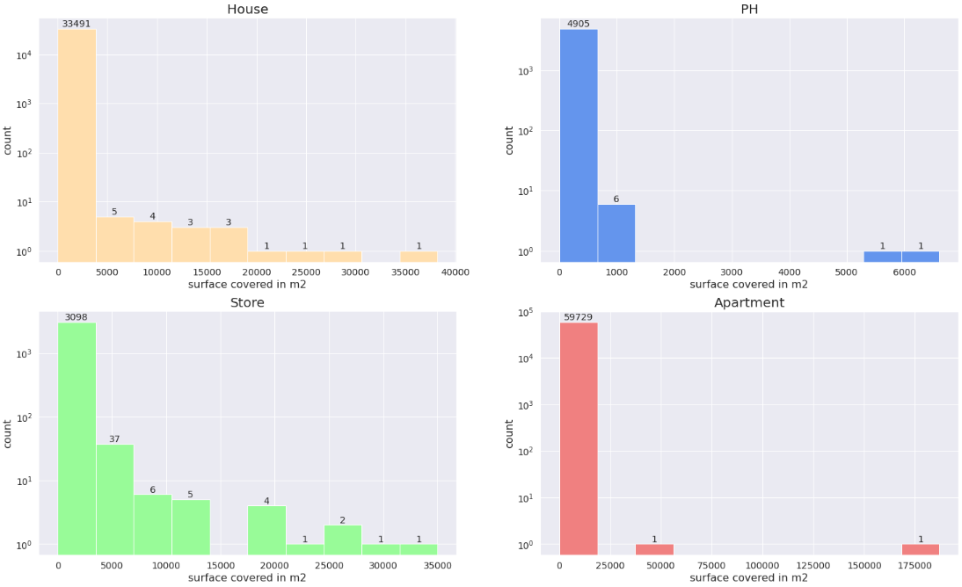
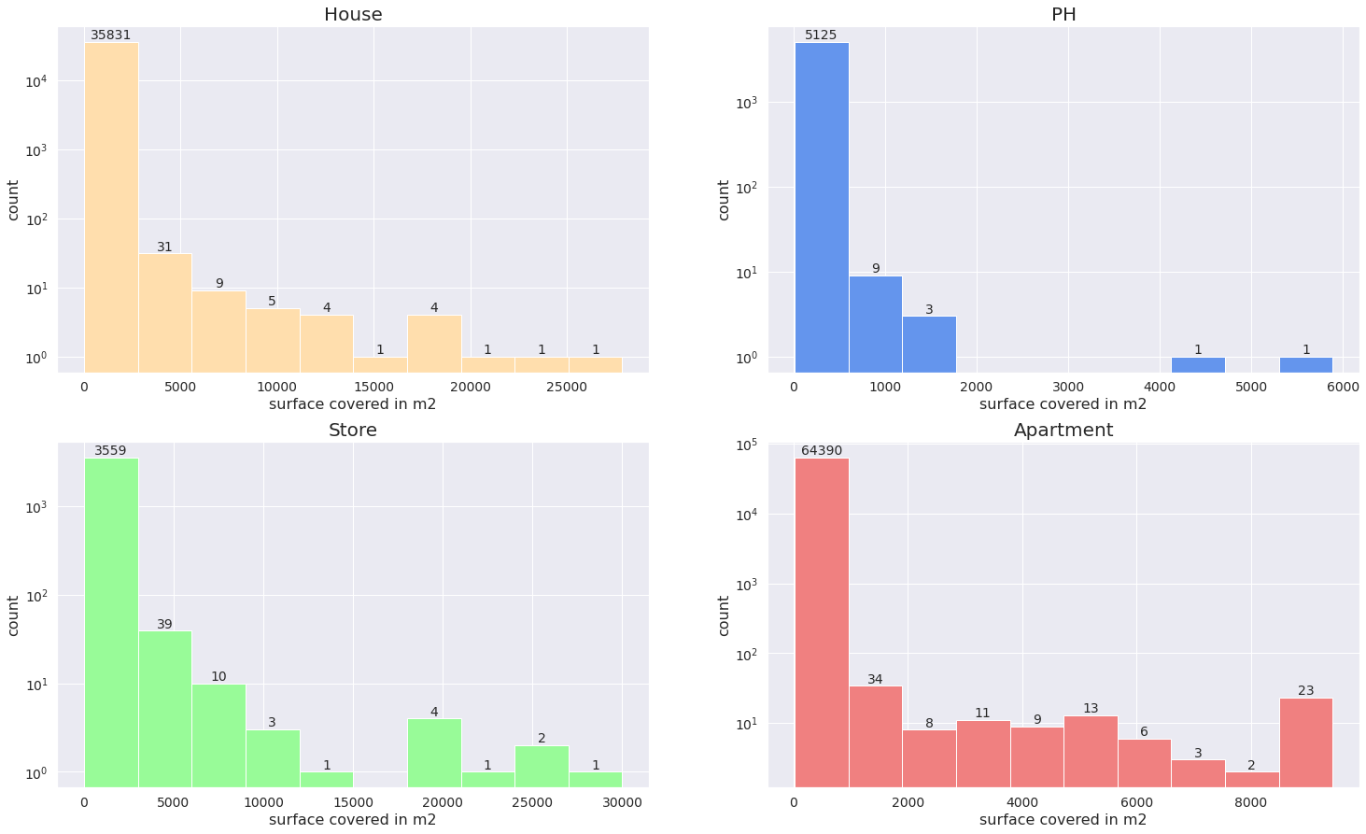
Surface_covered_in_m2
Antes
Después
Podemos observar cómo se modificaron las distribuciones luego del tratamiento de los datos.

Slide 31
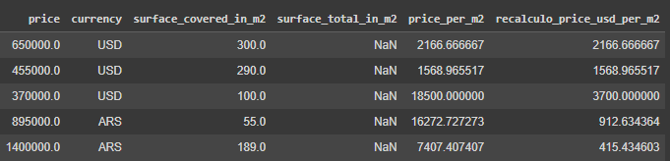
Price_usd_per_m2
Análisis y tratamiento de nulos columnas
Dado que las propiedades fueron cargadas en diferente currency, encontramos que el cálculo de precio por m2 no es claro, por ende decidimos volver a calcularlo.
Para el nuevo cálculo vamos a usar la columna surface total como primera opción, y en los casos donde esta misma sea nula vamos a utilizar superficie cubierta.
Vemos que el cálculo nuevo difiere del original en algunos registros

Slide 32
Description
Análisis columna description usando expresiones reguales (REGEX)
Haciendo uso de la librería regex, se encarga de encontrar ciertos patrones de escritura deseados, se buscaron palabras clave y para encontrar propiedades con ciertas características o complementos adicionales que puedan tener algún peso en el cálculo del precio.
Se crearon nuevas columnas para cada una de las variables y se rellenaron con 1 donde se encontró el patrón en la descripción, y con 0 donde no.
Pileta
Cochera
Gimnasio
Seguridad
Sum
Parrilla
Balcón terraza
A estrenar

Slide 33
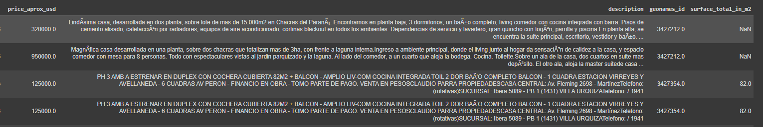
Tratamiento de duplicados
El criterio que utilizamos para encontrar los duplicados es que los registros contengan misma descripción, geonames_id, precio en dólares, y superficie total.
Definimos este criterio ya que nos parece correcto utilizar una variable de precio, una geográfica y una de superficie para encontrar duplicados, además de la descripción.
De este modo nos aseguramos de no eliminar filas donde por ejemplo la descripción se repite pero que la propiedad no es la misma, sino que fueron cargadas por agencias inmobiliarias, o propiedades que fueron publicadas múltiples veces por cambios en el precio.
Una vez que encontramos los duplicados procedemos con la eliminación de los mismos, pero manteniendo el primer registro de cada grupo de duplicados.

Slide 34
Gráficos comparativos
Comparamos cómo cambió el dataset con la limpieza efectuada a partir de gráficos

Slide 35
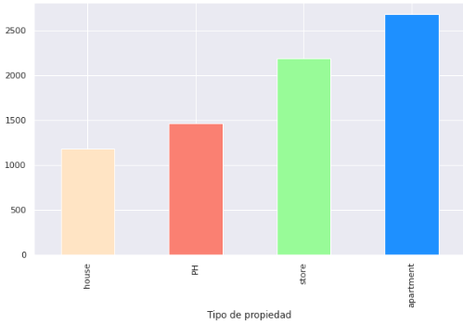
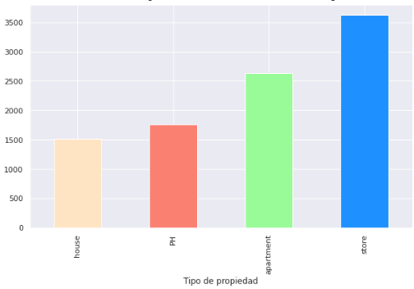
Precio por m2 promedio
Antes
Después
El cambio en proporcional es imperceptible pero vemos como el precio por m2 promedio por cada tipo de propiedad aumentó.

Slide 36
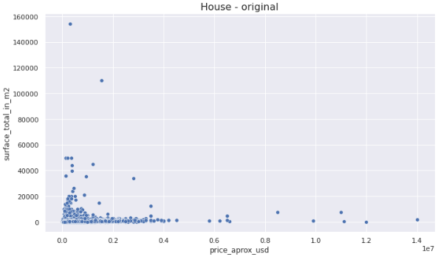
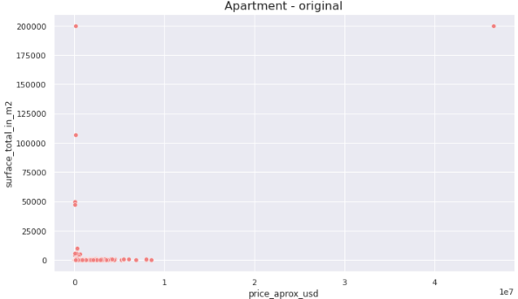
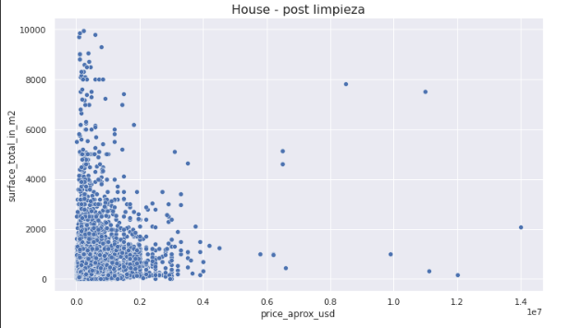
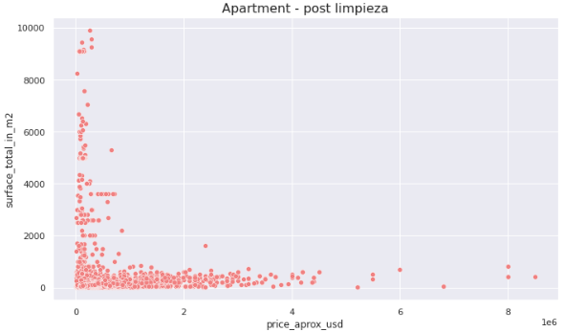
Relación entre precio_usd y superficie
Antes
Después

Slide 37
Conclusión
Luego de hacer el análisis de los datos llegamos a la conclusión de que no sabemos con qué datos nos vamos a encontrar en un principio. Algo que nos sirvió mucho fue elegir el criterio primero con el que vamos a trabajar, luego implementarlo en el set de datos. También que se puede seguir trabajando en encontrar datos, esto llevaría mucho más tiempo y otra cosa importante que encontramos es el uso de herramientas para buscar datos.

